Slide 1
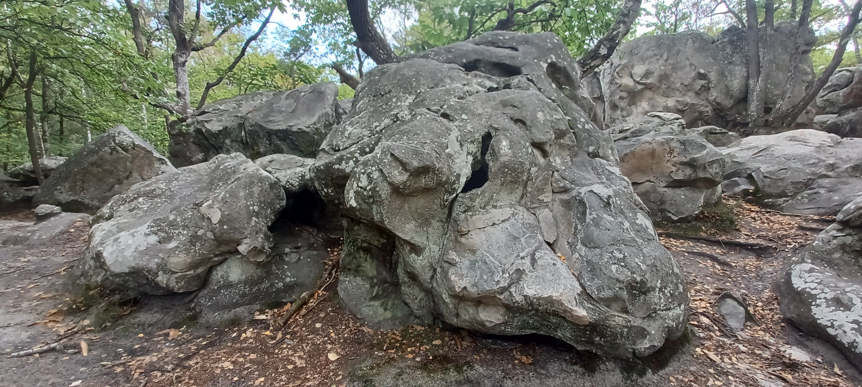
Agrément pour sortie escalade

Slide 2
Le site: forêt des grands avaux

Slide 3
taux d’encadrement règlementaire

Slide 4
Taux d’encadrement recommandé
En maternelle : pour les petites sections, 2 adultes par groupe de 6 enfants (un adulte pour la montée et un autre pour la descente) !
En élémentaire : 6 élèves max. par adulte (permet de faire grimper les élèves en groupes restreints , ce qui réduit le temps d’attente).
il serait souhaitable que l’enseignant de la classe n’ait pas la responsabilité d’un groupe afin de pouvoir circuler de groupe en groupe.

Slide 5
A ne pas oublier
Apporter les fiches de renseignement de chaque élève.
Se munir d’une trousse de secours* et d’un portable (numéros d’urgence : le 15 ou 112).
Prévoir, pour les élèves, la boisson (eau de préférence)
Déterminer un lieu de rassemblement où déposer ses affaires et décider de l’heure de fin d’activité avant que les groupes ne se dispersent. Prévoir également un signal de regroupement immédiat (en cas d’urgence).
Rappeler les consignes à respecter, puis répartir les groupes le long du circuit à quelques numéros d’écart. Chaque groupe commence ainsi par un numéro différent, ce qui permet aux enfants d’éviter une trop longue attente.
Annuler l’activité si les conditions de sécurité ne peuvent pas être respectées, par ex mauvaises conditions climatiques (pluie, rochers humides ou givrés), site dégradé (débris de verre … ), etc.
* AVEC PINCE A EPILER

Slide 6
Equipement conseillé
Pour chaque élève : Un vêtement usagé ou peu fragile qui protège les genoux et des chaussures maintenant bien le pied (type basket ou chaussure légère de randonnée; éviter les semelles lisses).
Pour chaque groupe : un chiffon et/ou un bout de moquette pour s’essuyer les chaussures au pied du rocher. Ceci permet une meilleure adhérence pour l’élève qui grimpe et évite de rendre à terme les rochers glissants, (le sable est très abrasif).
Pour chaque classe : Les éventuel déchets du déjeuner doivent être rapportés par chaque enfant. Eviter les sacs poubelles collectifs sauf si ils sont organises pour le tri selectif et déposer dans la borne correspondante ou a l’ ecole .
Afin de maintenir la propreté du site, ces sacs seront rapportés à l’école.

Slide 7
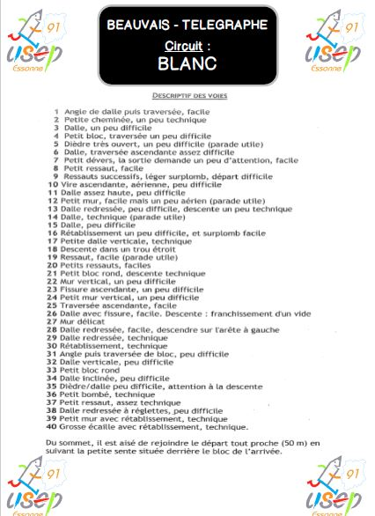
Les parcours: se repérer

Slide 8
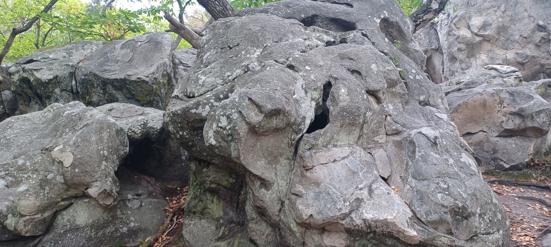
Le rocher à grimper
Il peut y avoir plusieurs zones de grimpe sur un même bloc
Chaque rocher à grimper est identifié par un numéro

Slide 9
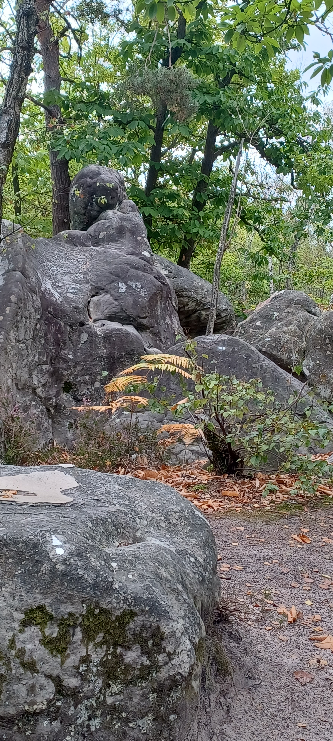
D’un rocher à l’autre…
Suivre le fléchage correspondant à la couleur du parcours.

Slide 10
Quelques règles de sécurité générales
Afin que la sortie puisse se dérouler dans les conditions de sécurité les meilleures et que les élèves y soient pleinement actifs, les consignes suivantes doivent être respectées avec rigueur :
Un seul enfant à la fois sur le rocher : attendre que celui-ci soit redescendu avant de faire monter le suivant.
Ne pas faire commencer toujours le même en premier mais établir un tour de rôle.
Laisser l’espace au pied du rocher libre : l’enfant qui se trouve en difficulté doit pouvoir redescendre (quelquefois très vite), voire sauter, sans encombrement.

Slide 11
consignes pour les accompagnateurs
Chaque groupe d’enfants démarre le circuit à un numéro différent et le continue de préférence en suivant les numéros dans l’ordre. Arrivé à la fin du circuit, le groupe reprend au n° 1 et poursuit par les numéros qu’il n’a pas escaladés au départ.
Dans le cas où un rocher du circuit serait pris par un autre groupe, aller plus loin quitte à y revenir ultérieurement, afin d’éviter une trop longue attente pour les enfants.
Si un rocher présente de trop grandes difficultés (3 tentatives infructueuses pour un même enfant sont un bon critère), passer au rocher suivant.

Slide 12
consignes pour les accompagnateurs
La montée
Un seul enfant à la fois sur le rocher : attendre que celui-ci soit redescendu avant de faire monter le suivant. Ne pas faire commencer toujours le même en premier mais établir un tour de rôle.
Laisser l’espace au pied du rocher libre : l’enfant qui se trouve en difficulté doit pouvoir redescendre (quelquefois très vite), voire sauter, sans encombrement.
L’enfant grimpe sans aide : l’adulte ne le pousse pas et ne le hisse pas mais effectue une parade active.
A la montée, l’adulte se place au pied du rocher, derrière l’enfant, les mains proches du bassin, afin d’éviter les chutes sur le dos.

Slide 13
Aide possible
Si les prises sont trop espacées sur un bloc, il est possible d’utiliser son poing pour créer un appui plantaire supplémentaire et rendre l’ascension accessible aux plus petits.
A utiliser avec précaution. Cette aide est valable seulement lorsque les enfants ont déjà éprouvé de nombreux blocs.

Slide 14
consignes pour les accompagnateurs
La descente
Veiller à ce que les enfants ne sautent pas à la descente : apprendre la désescalade fait partie du jeu. Laisser néanmoins l’enfant libre de descendre de face ou de dos par rapport au rocher. Si nécessaire, parer comme à la montée.
Avant de passer au rocher suivant, attendre que tous les enfants aient grimpé.

Slide 15
Bonne grimpe

